Slide 1
사용자 인증 방식

Slide 2


목차
1
Basic Authentication
2
OAuth
3
Token Auth
4
JWT

Slide 3
Part 1
Basic Authentication

Slide 4
STEP 1 BASIC AUTHENTICATION?
STEP 1 BASIC AUTHENTICATION?
STEP 2 BASIC AUTHENTICATION의 동작 과정
STEP 3 BASIC AUTHENTICATION의 장 / 단점

Slide 5
STEP 1 BASIC AUTHENTICATION?
기본 인증은 가장 쉽고 간단하게 개발하는 인증 방법
HTTP 프로토콜에 내장된 간단한 인증 체계
서버에서 데이터를 요구하면 HTTP 헤더에 ID, PW를 base64로 인코딩한 문자열을 추가해 인증하는 방식

Slide 6
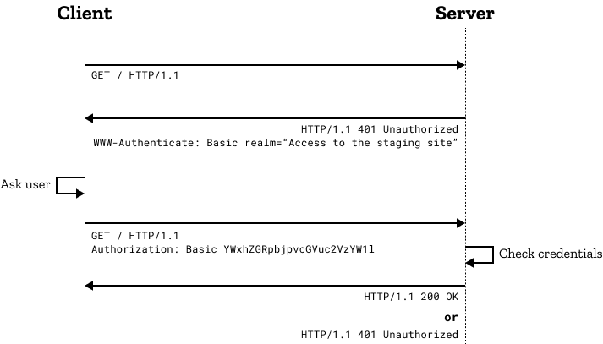
STEP 2 BASIC AUTHENTICATION의 동작 과정

Slide 7
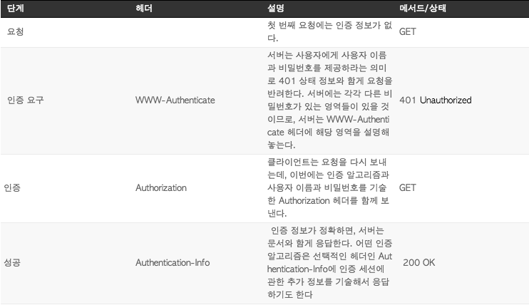
STEP 2 BASIC AUTHENTICATION의 동작 과정

Slide 8
STEP 3 BASIC AUTHENTICATION의 장점
개발이 단순하고 편리하다.
HTTP 프로토콜에서 지원하기 때문에 다양한 플랫폼과 언어에서 지원됨
인증 정보를 헤더에 담아 전송해서 오버헤드가 적음

Slide 9
STEP 3 BASIC AUTHENTICATION의 단점
Base64로 인코딩 되어 평문으로 전송되어서 공격에 취약
가짜 서버에게 정보를 탈취당할 수 있습니다.
사용자 권한을 정교하게 제어할 수 없습니다.

Slide 10
Part 2
OAuth

Slide 11
STEP 1 BASIC AUTHENTICATION?
STEP 1 OAuth?
STEP 2 OAuth의 요소
STEP 3 OAuth 4가지 인증방식
STEP 4 OAuth의 특징

Slide 12
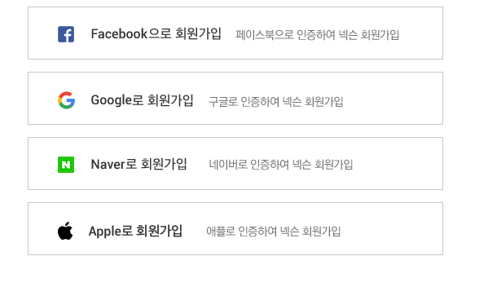
STEP 1 OAuth?
Open Authorization?
사용자들이 비밀번호를 제공하지 않고 다른 웹사이트의 자신들의 정보를 가지고 웹 서비스에 안전하고 제한적인 접근을 허용하기 위한 개방형 표준 인증 프로토콜
웹 및 앱 모두 사용할 수 있습니다.

Slide 13
STEP 4 OAuth의 특징
웹 애플리케이션이 아닌 앱에서도 지원 강화(2.0)
Access Token의 수명을 지정할 수 있음(2.0)
보안적인 측면에서 강점이 있다.

Slide 14
STEP 2 OAuth의 요소
Resource Owner : 사용자 데이터의 소유자 / 애플리케이션에 권한을 부여하는 사용자
=> 사용자
Resource Server : 사용자 개인정보를 가지고 있는 애플리케이션 서버
ex) Google, Apple, Facebook
Client: 사용자 계정에 접근하려는 애플리케이션
Authorization Server: Oauth 인증 프로세스를 관리하고 클라이언트에게 인증 토큰 및 권한 부여 코드를 발급하는 서버

Slide 15
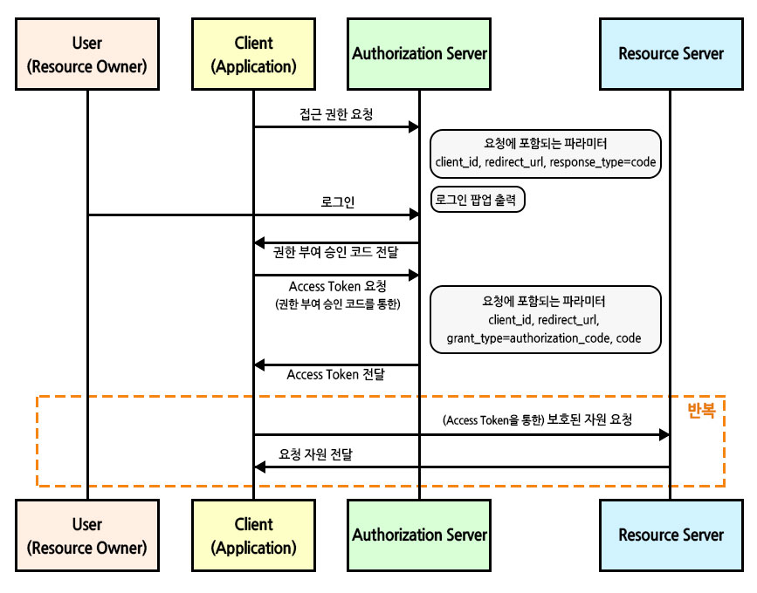
STEP 3 OAuth 4가지 인증방식
Authorization Code Grant / 권한 부여 코드 승인 방식

Slide 16
STEP 3 OAuth 4가지 인증방식
Authorization Code Grant / 권한 부여 코드 승인 방식
권한 부여 코드 요청 시 클라이언트는 권한 서버에서 제공하는 로그인 페이지를 브라우저에 출력
2. 해당 페이지를 통해 로그인하면 Authorization Server는 권한 부여 코드 요청시 전달 받은 redirect_uri로 Authorization Code 전달
3. 클라이언트는 Authorization Code를 Server의 API를 통해 Access Token으로 교환하게 됩니다.

Slide 17
STEP 3 OAuth 4가지 인증방식
Authorization Code Grant / 권한 부여 코드 승인 방식
Authorization Code를 발급 받는 이유
Access Token을 바로 발급 받으면 전달하기 위한 방법으로 redirect_uri를 사용해야 합니다.
이렇게 되면 데이터를 URI에 실어 보내야 해서 데이터가 노출되게 됩니다.

Slide 18
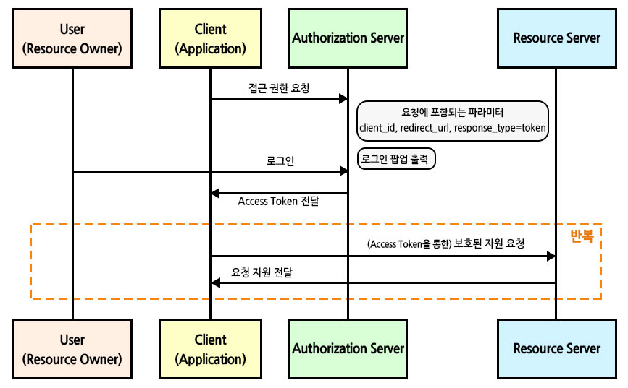
STEP 3 OAuth 4가지 인증방식
Implicit Grant / 암묵적 승인 방식

Slide 19
STEP 3 OAuth 4가지 인증방식
Implicit Grant / 암묵적 승인 방식
권한 부여 승인 요청 시 클라이언트는 권한 서버에서 제공하는 로그인 페이지를 브라우저에 출력
2. 해당 페이지를 통해 로그인하면 Authorization Server는 권한 부여 코드 요청시 전달 받은 redirect_uri로 Access Token 전달

Slide 20
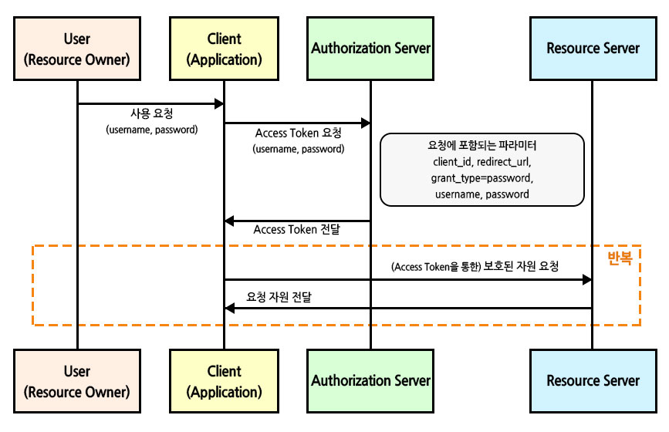
STEP 3 OAuth 4가지 인증방식
Resource Owner Password Credentials Grant
자원 소유자 자격 증명 방식

Slide 21
STEP 3 OAuth 4가지 인증방식
Resource Owner Password Credentials Grant
자원 소유자 자격 증명 방식
사용자가 username과 pw를 이용해 앱에 인증
2. 애플리케이션이 유효성 검사를 위해 이 정보를 인증 서버로 보냄
3. 인증 서버가 해당 정보를 확인하고 액세스 토큰 발급
4. 애플리케이션이 액세스 토큰을 제시해 리소스 서버의 리소스에 액세스 시도
5. 액세스 토큰이 유효한 경우 리소스 서버는 사용자가 요청한 자원 전달

Slide 22
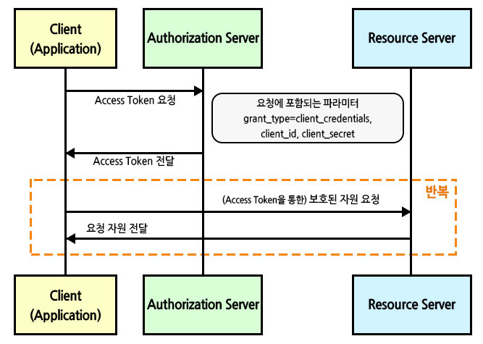
STEP 3 OAuth 4가지 인증방식
Client Credentials Grant / 클라이언트 자격 증명 방식

Slide 23
STEP 3 OAuth 4가지 인증방식
Client Credentials Grant / 클라이언트 자격 증명 방식
애플리케이션이 클라이언트 ID 와 비밀번호(자격증명)를 이용해 인증서버에 인증
2. 인증 서버가 해당 정보를 확인하고 액세스 토큰 발급
4. 애플리케이션이 액세스 토큰을 제시해 리소스 서버의 리소스에 액세스 시도
4. 액세스 토큰이 유효한 경우 리소스 서버는 리소스를 앱에 반환

Slide 24
STEP 4 OAuth의 특징
Authorization Code Grant / 권한 부여 코드 승인 방식
Oauth 2.0에서 가장 기본이 되는 방식
Authorization Code 발급 과정으로 Token의 노출을 방지
Refresh Token 사용 가능
웹 서버에서 장기 액세스 토큰을 사용해 사용자 인증을 처리

Slide 25
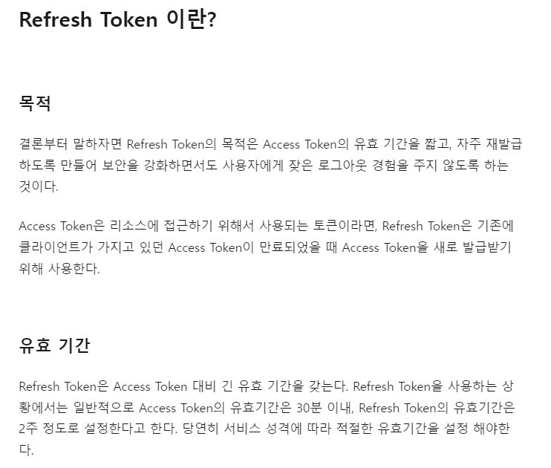
STEP 4 OAuth의 특징
Authorization Code Grant / 권한 부여 코드 승인 방식

Slide 26
STEP 4 OAuth의 특징
Implicit Grant / 암묵적 승인 방식
코드 교환 단계를 건너 뛰어 액세스 토큰이 쿼리 문자열 조각으로 클라이언트에 즉시 반환
보안적으로 취약하다.
Back channel이 존재하지 않아 refresh Token을 사용하지 못함
토큰 만료 시 새 Access Token 얻으려면 OAuth 승인을 거쳐야 함

Slide 27
STEP 4 OAuth의 특징
Resource Owner Password Credentials Grant
자원 소유자 자격 증명 방식
Username, password로만 액세스 토큰을 발급받는 방식
권한 서버, 리소스 서버, 클라이언트가 모두 같은 시스템에 속해 있을 때, 높은 신뢰가 있을 때 사용할 수 있는 방식
Refresh Token 사용 가능
아이디와 비밀번호를 노출시키기 때문에 탈취 위험이 있습니다.

Slide 28
STEP 4 OAuth의 특징
Client Credentials Grant / 클라이언트 자격 증명 방식
클라이언트의 자격 증명만으로 Access Token을 획득하는 방식
User가 아닌 Client에 대한 인가가 필요할 때 사용되는 방식
-> 즉 서버간 통신 또는 기업용 API 액세스에서 사용
OAuth의 방식 중에서 가장 간단합니다

Slide 29
OAuth 용어 정리
Access Token : 클라이언트 애플리케이션이 인증된 사용자를 대신해 특정 서비스 또는 리소스에 접근할 수 있도록 하는 보안 토큰
예시로 페이스북으로부터 다른 앱이 사용자의 Access Token을 받아오면 그 토큰을 사용해 사용자의 프로필 정보에 접근할 수 있습니다.
권한서버: 다른 앱에서 사용자 데이터를 받아오는 구글 API를 사용한다고 하면, 구글이 권한서버가 되어서 Access Token을 발급합니다.
리소스 서버 : Google API 서버를 생각하시면 됩니다. Gmail, Google Drive, 캘린더 등 데이터 및 리소스에 접근할 수 있는 API 엔드포인트를 제공하는 서버입니다.

Slide 30
OAuth 용어 정리
Back Channel :사용자의 브라우저나 모바일 앱을 통하지 않고 클라이언트와 OAuth 인증 서버 간 직접적인 통신을 나타내는 단어
쿼리 문자열 조각 : URL에서 나타나는 일련의 문자와 값-쌍으로 이뤄진 데이터 https://www.example.com/search?q=programming&lang=python&page=1
이런 주소가 있으면 ?뒤에 있는 page=1, lang=python, q=programming 등이 각각 쿼리 문자열 조각입니다.

Slide 31
Part 3
Token Auth

Slide 32
STEP 1 BASIC AUTHENTICATION?
STEP 1 Token Auth?
STEP 2 Token Auth의 동작 과정
STEP 3 Token Auth의 특징

Slide 33
STEP 1 Token Auth?
서버로부터 발급된 Access Token을 사용해 API나 서비스에 접근하는 인증 방식
세션 기반 인증과 달리 서버 측에서 세션 상태를 유지하지 않아도 사용자를 인증하고 권한 부여 가능
-> 클라이언트에서 인증 정보 보관
서버로부터 받은 토큰을 클라이언트는 요청 헤더에 담아 서버로 전송

Slide 34
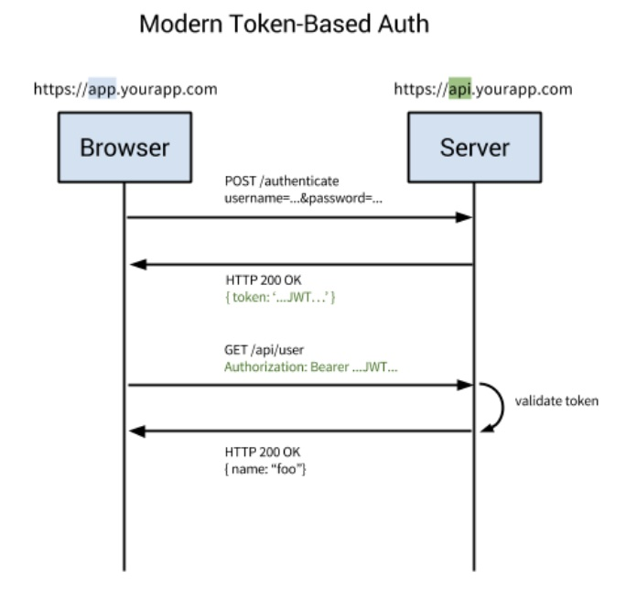
STEP 2 Token Auth의 동작 과정
사용자가 로그인 자격증명 제공
사용자에 대한 고유한 토큰 생성 후 반환
토큰 저장 -> 웹 일경우 브라우저 쿠키나 로컬 스토리지, 앱에서는 안전한 저장소에 저장
API 요청 시 토큰을 함께 전송
토큰 검증 후 권한 확인해서 작업 허용 혹은 거부
로그아웃 혹은 토큰 만료 시 해당 토큰 무효화

Slide 35
STEP 3 Token Auth의 특징
세션 상태를 유지하지 않아서 HTTP stateless를 그대로 활용할 수 있어서 높은 확장성을 가질 수 있음
확장성: 더 많은 사용자, 리소스, 요청을 처리할 수 있는 능력
만료 시간이 있어서 보안적인 측면에서 강점을 가짐
다양한 환경(앱, 웹, API 등)에서 쓸 수 있으며 다른 인증 방식과 조합하여 사용 가능
권한 부여하는데 용이하다.
-> ex) 사진, 연락처 사용 권한만 주기

Slide 36
Part 4
JWT
(JSon Web Token)

Slide 37
STEP 1 JWT?
STEP 1 BASIC AUTHENTICATION?
STEP 2 JWT의 구조
STEP 3 JWT의 동작 과정
STEP 4 JWT의 특징

Slide 38
STEP 1 JWT?
유저를 인증하여 식별하기 위한 토큰 기반 인증
JWT를 HTTP 헤더에 실어 서버가 클라이언트를 식별하는 방식
JSON 포맷으로 사용자에 대한 속성을 저장하는 웹 토큰
JSON 데이터를 인코딩하여 직렬화 한 것이고, 토큰 내부에는 위변조 방지를 위해 개인키를 통한 전자 서명(URL-safe)도 있습니다.
HMAC 알고리즘을 사용해 비밀키 혹은 RSA를 이용한 공개키/비밀키 쌍으로 서명 가능

Slide 39
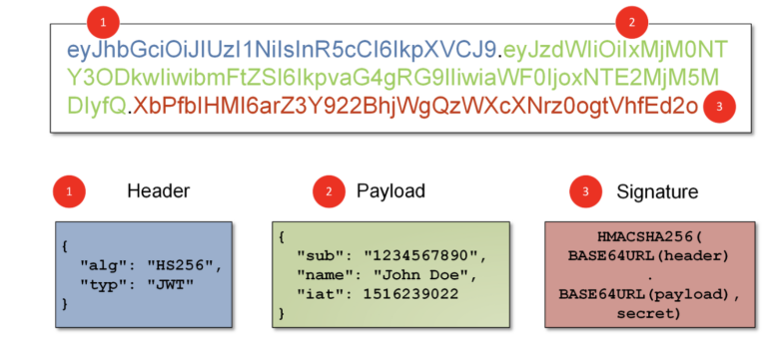
STEP 2 JWT의 구조
헤더: 토큰의 타입이나 어떤 알고리즘이 서명 생성에 사용되었는지 저장
Payload: 실제로 전송하려는 데이터를 저장하는 부분
Signature: 헤더와 payload를 조합한 후 시크릿 키를 사용해 서명된 부분, 이 서명은 JWT의 정당성과 무결성을 검증하는데 사용

Slide 40
STEP 2 JWT의 구조
Payload에 대해서
Claim이라고도 불리며 세가지 종류가 존재
Registered Claim : JWT에서 미리 정의된 클레임으로 일반적인 정보를 나타냄
Public Claim : 사용자가 정의할 수 있는 클레임 공개용 정보 전달을 위해 사용
Private Claim : 사용자나 클라이언트에 의해 정의된 클레임으로 해당하는 당사자들 간 정보를 공유하기 위해 만들어짐

Slide 41
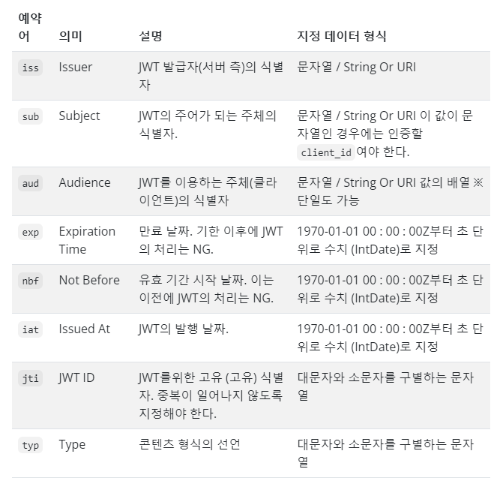
STEP 2 JWT의 구조
Register Claim의 정해진 정보

Slide 42
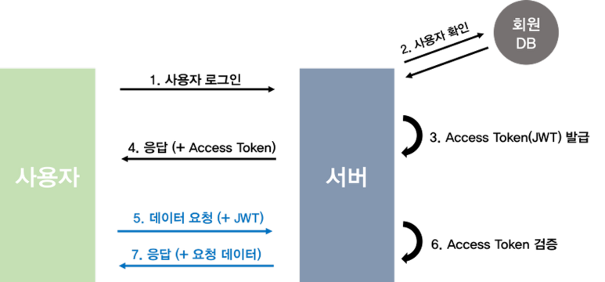
STEP 3 JWT의 동작과정
사용자가 ID, PW입력해서 로그인 요청
서버에서 헤더, payload, signature 정의 후 암호화 하여 JWT를 생성하고 쿠키에 담아 발급
JWT를 클라이언트에서 저장
4. API를 서버에 요청할 때 Authorization header에 Access Token을 담아서 보냄
5. 토큰 일치 여부 확인 후 유저의 정보들을 선택해 돌려줌

Slide 43
STEP 4 JWT의 특징
데이터 위변조를 막을 수 있다.
사용자 인증에 대한 모든 정보를 토큰에 포함해서 별도의 인증 저장소가 필요없다.
서버 확장성이 우수하다.
토큰이 길어지면 네트워크에 부하를 줄 수 있다.
Payload는 base64로 인코딩되어 있어 쉽게 디코딩 될 수 있어서 민감한 정보를 담는데는 적합하지 않다.

Slide 44
Basic Auth
OAuth
OAuth(생활코딩)
Refresh Token
OAuth
Token Auth
JWT JWT2 JWT3 JWT4
JWT 실습

